Slide 1
МБОУ «СОШ №2 имени Героя Советского Союза В.Д. Ревякина р.п. Самойловка Самойловского района Саратовской области»
Научить своё сердце добру
Автор: Полковниченко
Зинаида Викторовна
Самойловка, 2017

Slide 3
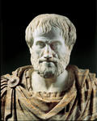
Аристотель (384-322г до н.э.)- древнегреческий философ
«Природа дала нам в руки большую интеллектуальную и моральную силу как оружие против ближних. Поэтому человек без нравственных устоев оказывается существом самым нечестным и диким».

Slide 4
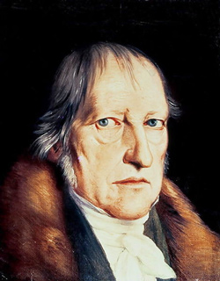
Георг Вильгельм Фридрих Гегель (1770- 1831)
« Когда человек совершает тот или иной нравственный поступок, то это ещё не добродетель; добродетелен он лишь в том случае, если этот способ поведения становится постоянной чертой характера».

Slide 5
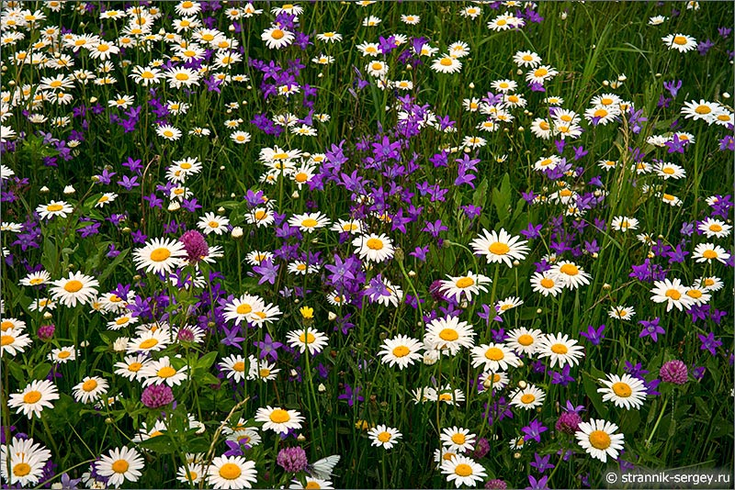
На поляне

Slide 6
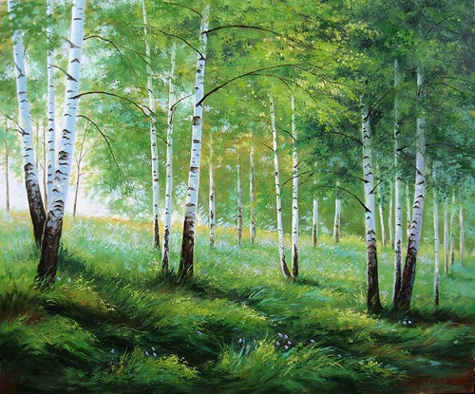
Символ России

Slide 7
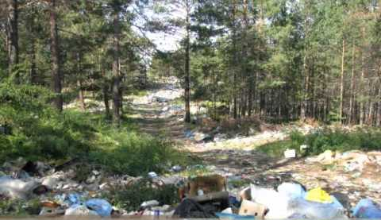
Никогда не делай так!
Оставляя за собой мусор, человек создаёт угрозу для мировой экологии.

Slide 8
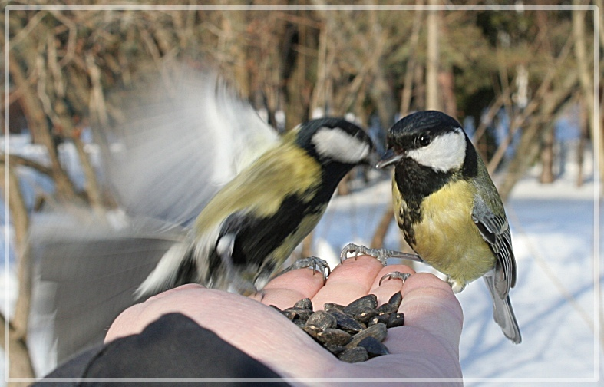
Покормите птиц зимой!

Slide 9
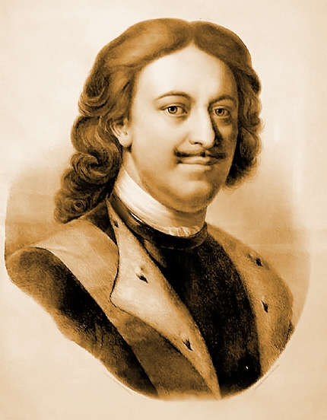
Пётр I

Slide 10
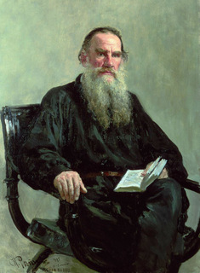
Лев Николаевич Толстой (1828-1910)
«Доброта - есть исполнение нравственной силы»

Slide 11
Земля- наш общий дом

Slide 12
Берегите Землю, берегите!

Slide 13
Интернет-ресурсы
http://ds8.centerstart.ru/sites/ds8.centerstart.ru/files/u13/god_ekol6.png
http://www.dkkapotnja.ru/uploads/posts/2016-11/1478168924_4290.jpg
http://bashinform.ru/upload/img_res800/30b70514b8b81e4a/year_of_ecology_jpg_ejw_800.jpg
http://stat17.privet.ru/lr/092b0f98435f1bd709e630b1f71da743
http://mtdata.ru/u30/photo3C39/20165102812-0/original.jpeg
Гегель- http://neo-humanity.ru/uploads/posters/gegel.jpg
Синички - http://ds56.baranovichi.edu.by/ru/sm_full.aspx?guid=5813
Петр 1 -
http://novlenskoe.prihod.ru/users/55/1455/editor_files/image/1102.jpg
Лев Толстой - http://cdn-nus-1.pinme.ru/photo/61/a6/61a677629542578adbd515096de57003.jpg

